Slide 1
유민종
연습 문제 1
(~조건문, 반복문)

Slide 2
목차
발표자 : 유민종
연습문제 1
3p
1. 구구단 출력
2. 완벽수
3. 한수
4. 501 다트

Slide 3
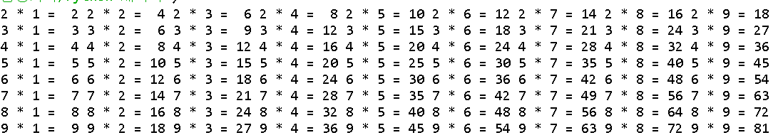
1. 구구단 출력
발표자 : 유민종
구구단 출력
3p
다음과 같이 구구단을 출력해보자.

Slide 4
1. 구구단 출력
발표자 : 유민종
구구단 출력
3p
Tip1. print(“쓸말”, end=‘ ‘)를 해주면 강제 개행이 되지 않습니다.
Tip2. print(“%2d”,%(변수)) 를 해주면 변수가 2자리 수를 넘지 않을 때 2칸을 차지하게 해줍니다.
Tip3. print에서 변수와 문자열을 섞어서 출력해주고 싶을 때
Print(a, ”할말” , b ,“할말” , c) 같이 , 를 사용해서 할 수 있습니다.

Slide 5
1. 구구단 출력
발표자 : 유민종
구구단 출력
3p
Tip4. 문자열과 변수를 섞고 싶을 때
print(“%d 를 %d 로 나누면 %d 입니다”%(a,b,c))
첫번째 %d에 a
두번째 %d에 b
세번째 %d에 c가 들어가서 출력되어집니다.

Slide 6
2. 완벽수
발표자 : 유민종
완벽수
3p
어떤 자연수 n 에서
자기 자신을 제외한 약수를 더했을 때 n 이 된다면
자연수 n을 완벽수라고 합니다.

Slide 7
2. 완벽수
발표자 : 유민종
완벽수
3p
어떠한 자연수 n을 입력했을 때, n의 약수를 구하세요.
n이 완벽수인지 판단하고 출력하세요.
어떠한 수 K보다 작은 완벽수가 몇 개 인지 출력하세요 (선택)

Slide 8
3. 한수
발표자 : 유민종
한수
3p
어떠한 자연수 n의 각 자리수가 등차수열을 이룰 때, 그 수를 한수라고 합니다.
Ex) 2468은 한수
1237은 한수가 아니다.

Slide 9
3. 한수
발표자 : 유민종
한수
3p
1000보다 작은 자연수를 입력 받았을 때, 그 자연수가 한수인지 판단하여 출력하자
1000보다 작은 자연수를 입력 받았을 대, 그 자연수 보다 작은 한수가 몇 개 있는지 판단하여 출력하자.

Slide 10
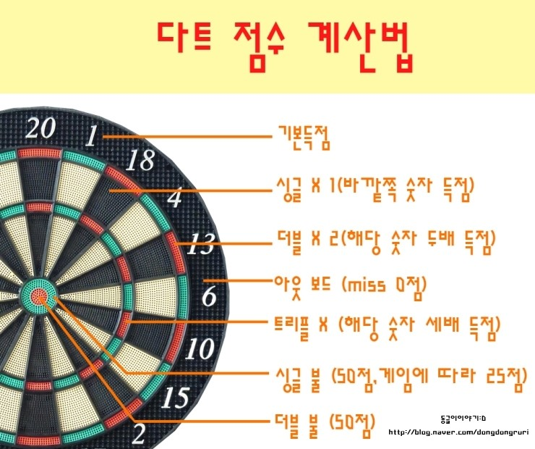
4. 501 다트
발표자 : 유민종
501 다트
3p

Slide 11
4. 501 다트
발표자 : 유민종
501 다트
3p
다트 501 게임은 다트를 던져 총 합이 501점이 되도록 하는 게임이다.
501점에서 점수를 얻는 만큼 차감하는 방식으로 남은 점수가 0점이 되면 게임이 끝난다.
각 라운드마다 다트를 3회 던질 수 있고, 만약 라운드 도중에 남은 점수보다 큰 점수를 얻는다면 그 라운드에 얻은 점수는 무효가 된다.

Slide 12
4. 501 다트
발표자 : 유민종
501 다트
3p
남은 점수를 입력 받고, 3개의 다트로 남은 점수를 0점으로 만들 수 있는지 확인하자.
남은 점수를 최대한 적은 다트 개수로 0점으로 만드는 방법 중에 먼저 던지는 다트의 숫자가 제일 큰 것을 출력하자. (선택)
(1번 다트를 비교 후 점수가 같을 경우 2번 다트 비교…)

Slide 13
4. 501 다트
발표자 : 유민종
501 다트
3p
Ex) 61점이 남았다.
방법 1. (Triple 20, single 1)
방법 2. (Triple 7, double 20)
방법 3. (Bull, single 11)
방법 4. (double 19, double 2)…..
먼저 던지는 다트의 점수가 방법 1 (60점) 이 제일 크므로
방법 1을 출력

Slide 14
4. 501 다트
발표자 : 유민종
501 다트
3p
남은 점수를 입력 받고, 3개의 다트로 남은 점수를 0점으로 만들 수 있는지 확인하자.
남은 점수를 최대한 적은 다트 개수로 던지는 방법 중에 쉬운 난이도로 0점으로 만들 수 있는 방법을 생각해보자.
난이도는 Triple>Bull>double>single이다.

